Slide 1
স্বাগতম

Slide 2
শিক্ষক পরিচিতি
বিপুল কুমার রায়
কম্পিউটার শিক্ষক
বোয়ালিয়া মাধ্যামিক বিদ্যালয়।
চিতলমারী, বাগেরহাট।

Slide 3
পাঠ পরিচিতি
শ্রেণীঃ দশম
বিষয়ঃ ব্যবসায় পরিচিতি
অধ্যায়ঃসপ্তম
আলোচ্যবিষয়ঃখুচরা ব্যবসায়

Slide 4
শিখনফল
এই পাঠ শেষে শিক্ষার্থীরাঃ
খুচরা ব্যবসায় কি তা বলতে পারেবে।
পণ্য বন্টন প্রণালিতে খুচরা ব্যবসায়ের অবস্থান ছক এঁকে দেখাতে পারবে।
খুচরা ব্যবসায়ের কার্যাবলি গুলো ব্যাখ্যা করতে পারবে।

Slide 5
এই ছবিতে তোমরা কী দেখতে পারছো ?
একজন মহিলা চা বিক্রি করছে।

Slide 6
এই ছবিতে কী দেখতে পাচ্ছো ?
এক জন কাঁচামাল বিক্রেতা।

Slide 7
এই ছবিতে কী দেখতে পাচ্ছো ?
এক জন মাছ বিক্রেতা।

Slide 8
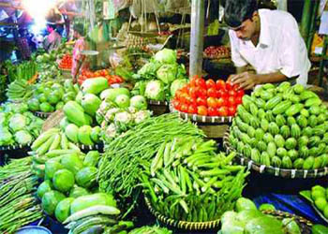
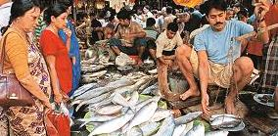
এই ছবি ৩টি থেকে তোমরা কী বুঝতে পারছো?
এরা সবাই খুচরা বিক্রেতা

Slide 9
তাহলে আজকের পাঠের বিষয় হবে ।
খুচরা ব্যবসায়

Slide 10
খুচরা ব্যবসায়ের সংগাঃ পাইকার বা উৎপাদনকারীর নিকট থেকে পণ্য সংগ্রহ করে ভোক্তাদের নিকট বিক্রয় করার সংগে জড়িত কাজগুলোকে খুচরা ব্যবসায় বলে ।

Slide 11
পণ্য বন্টন প্রণালীতে খুচরা ব্যবসায়ের অবস্থান।

Slide 12
পণ্য
বন্টন
প্রণালীতে
খুচরা
ব্যবসায়ীর
অবস্থান
উৎপাদক
ভোক্তা
পাইকারি ব্যবসায়ী
প্পপ্প
খুচরা ব্যবসায়ী

Slide 13
খুচরা ব্যবসায়ের কার্যাবলী সমূহঃ
এই ছবিতে তোমরা কী দেখতে পারছো ?
পাইকারী বাজার হতে খুচরা ব্যবসায়ীরা কাঁচামাল কিনছে। ক্রয় খুচরা ব্যবসায়ীর অন্যতম কাজ।
কথায় আছে কিনে লাভ করতে না পারলে বিক্রি করে লাভ করা যায় না।

Slide 14
এই ছবিতে তোমরা কী দেখতে পারছো ?
খুচরা বাজারে ইলিশ মাছ বিক্রি করছে।বিক্রয় খুচরা ব্যবসায়ের প্রধান কাজ।

Slide 15
এই ছবিতে তোমরা কী দেখতে পারছো ?
ও খাঁটি মধু পাওয়া যায়।
একটা বিজ্ঞাপন চিত্র।বিজ্ঞাপনের মাধ্যমে খুচরা ব্যবসায়ীরা বিক্রয় বৃদ্ধির ব্যবস্থা করে থাকে ।বিজ্ঞাপন খুচরা ব্যবসায়ের একটা কাজ।

Slide 16
এই ছবিতে তোমরা কী দেখতে পারছো?
একটা গরুকে জবাই করে মাংস কেটে ভাগ করে খুচরা ব্যবসায়ীরা বিক্রি করছে ।প্রয়জনবোধে খুচরা ব্যবসায়ীরা পণ্য ভাগ করে বিক্রি করে।বিভাগ করণ খুচরা ব্যবসায়ীর একটা কাজ।

Slide 17
এই ছবিতে তোমরা কী দেখতে পারছো?
এই সব প্রসাধণী সামগ্রীর গায়ে মুল্য লেখা থাকে এবং খুচরা ব্যাবসায়ীরা এই মুল্য দেখে বিক্রি করে থাকে । মুল্য নির্ধারণ খুচরা ব্যাবসায়ের অন্যতম কাজ ।

Slide 18
এই ছবিতে তোমরা কী দেখতে পারছো?
আমদানী,রপ্তানী এর ক্ষেত্রে সাধারণত কারগো বিমান মাল পরিবহনের কাজে ব্যবহার করা হয়।
খুচরা ব্যবসা সম্প্রসারণে পরিবহন একটা গুরুত্ব পূর্ণ বিষয় ।

Slide 19
এই ছবিতে তোমরা কী দেখতে পারছো ?
যে কোনো ব্যবসা পরিচালনায় অর্থসংস্থান জরুরি।

Slide 20
এই ছবিতে তোমরা কী দেখতে পারছো?
ফেরি করে ভোক্তাদের দ্বারপ্রান্তে নিত্যব্যবহার্য মাল সরবরাহ করা খুচরা ব্যাবসায়ের একটা অন্যতম কাজ।

Slide 21
এই ছবিতে তোমরা কী দেখতে পারছো?
খুচরা ব্যবসায় তথ্য সরবরাহ বা তথ্য আদান প্রদান করা জরুরি। এর মাধ্যমে ভোক্তার অভিরুচি,পছন্দ-অপছন্দ ও চাহিদা সম্পর্কে জানা যায়।

Slide 22
এবার তোমরা ২টি দলে বিভক্ত হয়।
ক দলের কাজঃ
পণ্য বন্টন প্রণালিতে খুচরা ব্যবসায়ের অবস্থান -ছক এঁকে দেখাও।
খ দলের কাজঃ
খুচরা ব্যবসায়ের কার্যাবলি গুলো –লিখো।

Slide 23
মূল্যায়ন
খুচরা ব্যবসায় কি?
পণ্য বন্টন প্রণালিতে খুচরা ব্যবসায়ীর অবস্থান কোথায় ?
খুচরা ব্যবসায়ের কার্যাবলি কয়টি?
খুচরা ব্যবসায়ের যে কোন ৩টি কাজের নাম বলো।

Slide 24
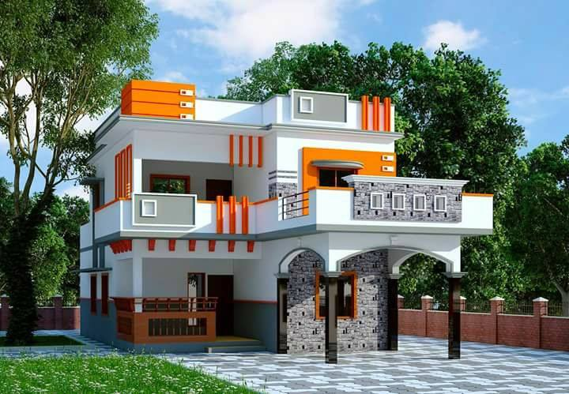
বাড়ির কাজ
পণ্য বন্টন প্রণালিতে খুচরা ব্যবসায়ের ভূমিকা-ব্যাখ্যা কর।
Notes:
ছাত্র/ছাত্রীরা খাতায় বাড়ীরর কাজ লেখছে কি না শ্রদ্ধেয় শিক্ষকমন্ডলী তা পর্যবেক্ষণ করবেন।

Slide 25
সবাইকে ধন্যবাদ

